Slide 1
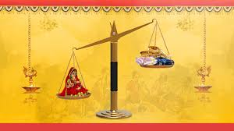
স্বাগতম

Slide 2
বিষয় : বাংলাদেশ ও বিশ্বপরিচয়
অধ্যায় : 7ম
পিরিয়ড : 2য়
সময় : 50 মিনিটি
তারিখ : 08/05/2019 খ্রি:
মোহাম্মদ শওকত হোসেন
সহকারি শিক্ষক (আইসিটি)
হামানকর্দ্দি পল্লী মঙ্গল উচ্চ বিদ্যালয়
চাঁদপুর সদর, চাঁদপুর।

Slide 3
এসো আমরা একটি ভিডিও দেখি
ভিডিওতে তোমরা কী দেখতে পেলে?

Slide 4
যৌতুকের ধারণা, কারণ ও প্রভাব

Slide 5
এই পাঠ শেষে শিক্ষার্থীরা …
যৌতুক কি তা বলতে পারবে;
যৌতুকের কারণ ব্যাখ্যা পারবে;
যৌতুকের প্রভাব বিশ্লেষণ করতে পারবে।

Slide 6
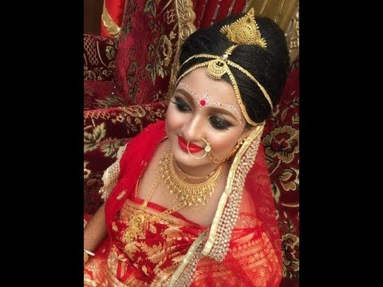
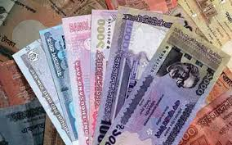
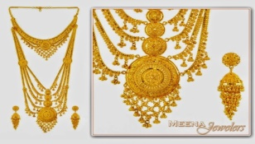
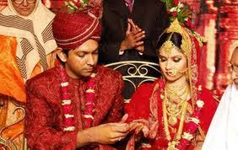
বরবক্ষ
কনে পক্ষ
বিয়ের সময়
কনে পক্ষ
বরবক্ষ

Slide 7
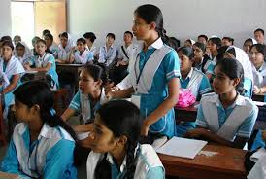
একক কাজ
সময়-2মি.
যৌতুক কাকে বলে?

Slide 8
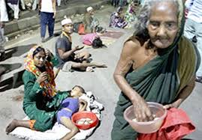
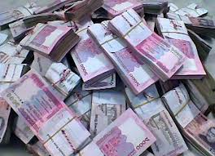
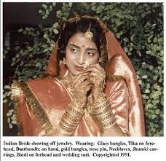
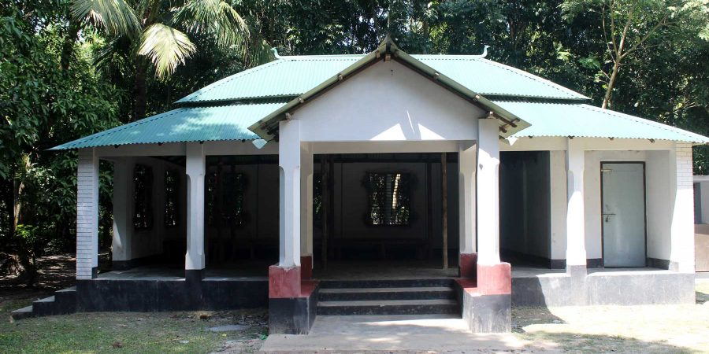
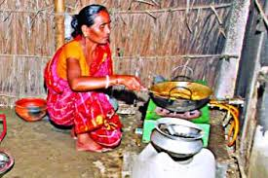
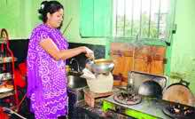
যৌতুকের কারন
দারিদ্রতা
কনের বাবার টাকায় প্রতিষ্ঠা লাভ করতে চায়।
স্বামীর ঘরে মেয়ে মাথা উঁচু করে থাকবে
স্বামীর আয়ের উপর নির্ভরশীল হওয়া

Slide 9
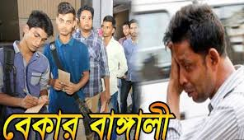
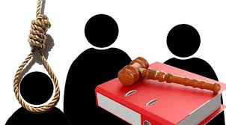
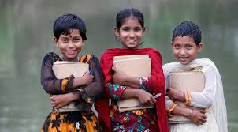
যৌতুকের কারন
বেকারত্ব
অনেক সময় এ আইনের যথাযথ প্রয়োগ না হওয়ায়
কন্যা সন্তানের প্রতি উদাসীনতা

Slide 10
জোড়ায় কাজ
সময়-4 মি.
একে অপরের সাথে আলোচনা করে
নিচের ছকটি সম্পন্ন কর;
ক্রমিক নং | যৌতুকের 5 টি কারণ
1
2
3
4
5

Slide 11
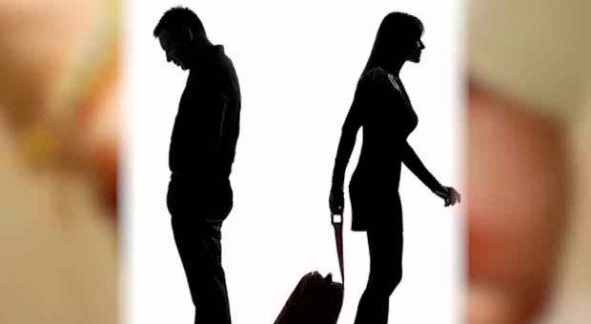
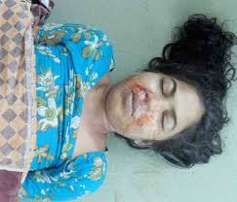
যৌতুকের প্রভাব
যৌতুকের কারণেই বিবাহ বিচ্ছেদ ঘটে।
যৌতুকের কারণেই স্ত্রীকে প্রাণ দিতে হয়।

Slide 12
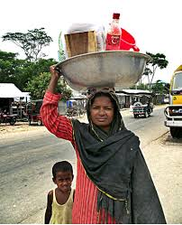
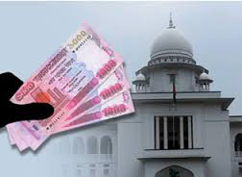
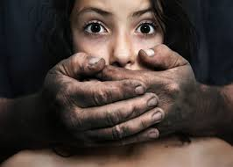
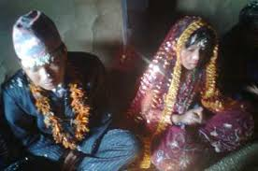
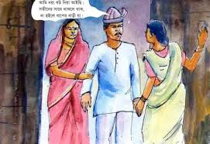
যৌতুকের প্রভাব
অপরাধ প্রবণতা
দারিদ্রতা
দুর্নীতি
বহুবিবাহ
বাল্যবিবাহ

Slide 13
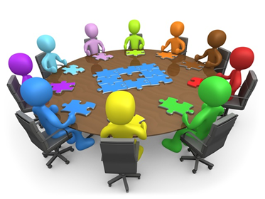
দলগত কাজ
সময়-4+2=6 মি.
প্রতি দলে 5 জন করে মোট 6 টি দলে বিভক্ত হয়ে যাও
যৌতুকের কারণে আমাদের সমাজে কী কী অপরাধ ঘটতে পারে তা আলোচনা করে পোষ্টার পেপারে লিখ।

Slide 14
মূল্যায়ন
১। বাংলাদেশের যৌতুক প্রথা একটি মারাত্মক সামাজিক --
ক নিগ্রহ
খ ব্যাধি
গ রোগ
ঘ অসুখ
২। বিবাহিত নারীর প্রতি সহিংসতার মূল কারণ --
ক যৌতুক
খ অশিক্ষিত
গ কুসংস্কার
ঘ লোভ

Slide 15
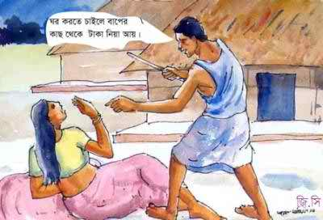
৩। পাশের ছবিটি দেখে কি বোঝা যাচ্ছে ?
ক নির্যাতন করছেন
খ বুঝাছেন
গ বকা দিচ্ছেন
ঘ হিসেব করছেন।
৪। কি কারণে অত্যাচার করছেন?
ক যৌতুকের
খ অপরাধের ভয়ে
গ দারিদ্রের কারণে
ক দুর্নীতির কারণে

Slide 16
বাড়ির কাজ
তোমার গ্রামের যৌতুক প্রথা দমনে কি কি কার্যক্রম গ্রহণ কর যেতে পারে তা লিখে আনবে।

Slide 17
ধন্যবাদ

